Slide 1

UNIVERSIDAD AUTÓNOMA DEL ESTADO DE MÉXICO
CENTRO UNIVERSITARIO UAEM VALLE DE TEOTIHUACÁN
Realizó: M. en C. Oscar Espinoza Ortega
Septiembre de 2016
Estudios correlacionales
Programa Educativo | Unidad de Aprendizaje | Clave | U.Competencia que apoya
Ingeniería en Computación | Metodología de la Investigación | L41017 | 2. El alumno identifica la investigación a partir de su enfoque y tipo de estudio.

Slide 2
Presentación
En general, la ingeniería se apoya y logra su desarrollo a través de la investigación cuantitativa y los estudios correlacionales son ampliamente utilizados por todo ingeniero, en sus diferentes ámbitos de competencia y roles profesionales.
La unidad de aprendizaje Metodología de la Investigación, en la Unidad de Competencia 2, relativa a los enfoques de investigación y tipos de estudios se aborda justamente con el material aquí presentado sobre uno de estos estudios, los estudios correlacionales.
En esta presentación se hace una revisión de aspectos teóricos, de fundamentación, interpretación y aspectos de aplicación de los estudios correlacionales en los trabajos de investigación.

Slide 3

Contenido
Tipos de estudios
Estudios correlacionales
Coeficiente de correlación
Coeficiente de determinación
Utilidad
Limitaciones
Referencias

Slide 4
1. Tipos de estudios
De acuerdo al alcance de la investigación en las ciencias, los estudios pueden ser exploratorios, descriptivos, correlacionales o explicativos (Danhke, 1989).
Estos estudios los visualizamos como un continuo de “causalidad”.
Explicativos
Correlacionales
Descriptivos
Explicativos

Slide 5

¿Cuál es la importancia en definir el tipo de estudio en la investigación?
El tipo de estudio determina la estrategia de investigación.
El tipo de muestreo y la recolección de los datos se relacionan con el tipo de estudio.
Tipo de estudio
Estrategia o diseño de la investigación
Recolección de los datos
Tipo de muestreo

Slide 6
2. Estudios de correlación
Dos variables están relacionadas si varían conjuntamente
La correlación se define por la co-variación, es una medida de relación y se mide por el coeficiente de correlación (r de Pearson) en el caso de investigación cuantitativa donde se tienen variables de esta misma naturaleza
Una correlación es una medida del grado en que dos variables se encuentran relacionadas.
Un estudio correlacional puede intentar determinar si individuos con una puntuación alta en una variable también tiene puntuación alta en una segunda variable y si individuos con una baja puntuación en una variable también tienen baja puntuación en la segunda.

Slide 7

Relación entre variables
A continuación se establecen gráficamente varios tipos de relaciones entre variables.
.

Slide 8
Propósito de los estudios correlacionales
Estudios Correlacionales
Propósito
Los estudios correlacionales pretenden responder a preguntas de investigación que implican la relación entre variables.
Tienen como propósito evaluar la relación que existe entre dos o más conceptos, categorías o variables (en un contexto en particular).

Slide 9
Estudios correlacionales y enfoque de investigación
Cuantitativo | Cualitativo
Miden el grado de relación entre dos o más variables (Cuantifican relaciones) | No mide relaciones
Primero miden la variable y luego miden y analizan la correlación | No establece numéricamente su magnitud ( no cuantifica)
Las correlaciones se expresan en hipótesis sometidas a prueba | Las relaciones no son preconcebidas y de existir, se descubren durante el proceso de investigación; se van induciendo

Slide 10
Tipos de correlación
Correlación positiva | Correlación Negativa o inversa
Cuando la variable toma valores altos o bajos, simultáneamente en dos variables. | Es cuando los valores altos en una variable coinciden con valores bajos en otra variable.
Ejemplo: | Ejemplo:
Peso y altura en una muestra de niños de 5 a 12 años: los mayores en edad son también los más altos y pesan más, y los más jóvenes son los que pesan menos y son más bajos en estatura; decimos que peso y altura son dos variables relacionadas porque los más altos pesan más y los más bajos pesan menos. | La edad y fuerza física en una muestra de adultos de 30 a 80 años de edad: los mayores en edad son los menores en fuerza física; hay una relación, que puede ser muy grande: según los sujetos aumentan en una variable (edad) disminuyen en la otra (fuerza física).

Slide 11
Casos en que se utilizan los estudios correlacionales
Se realizan cuando no se pueden manipular las variables de tratamiento por varias razones, de las cuales señalaremos tres:
1. Es imposible manipular físicamente las variables.
2. Los sucesos ya han ocurrido
3. Cuando la manipulación de variables sea ilegal o no ética

Slide 12
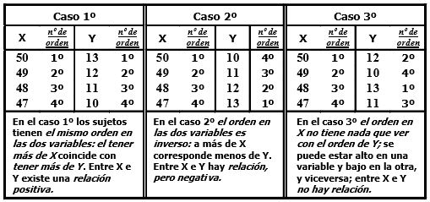
Ejemplo.
1) En cada caso tenemos cuatro sujetos (ejemplo reducido para poder ver todos los datos con facilidad) con puntuaciones en dos variables, X (un test de inteligencia) e Y (una prueba objetiva de rendimiento).
2) Junto a la puntuación de cada sujeto en las dos variables, X e Y, ponemos su número de orden: 1º al que tenga la puntuación más alta, 2º al que tenga la siguiente más alta, etc.:

Slide 13
Caso 1
Decimos por lo tanto que existe relación en la medida en que los sujetos ocupan la misma posición relativa en las dos variables.
En el caso 1º la relación es positiva.

Slide 14
Caso 2
En este caso, nuevamente se presenta una relación, ya que los sujetos guardan posiciones contrarias en las dos variables.
Tenemos una relación, pero negativa.
En los casos 1º y 2º la variación es clara y alta.

Slide 15
Caso 3
No existe relación en la posición relativa de las variables.
La relación puede ser moderada o baja o puede no haber relación, como en este caso.

Slide 16
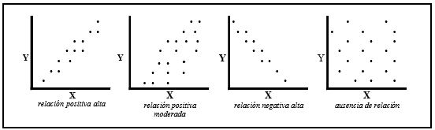
Representación gráfica
a) Una manera de representar las relaciones enunciadas puede ser gráficamente. Mediante un eje de coordenadas podemos representar en el eje de abcisas las puntuaciones en la primera variable, y en el de coordenadas las de la segunda variable. Así, algunas relaciones se representarían del siguiente modo.

Slide 17
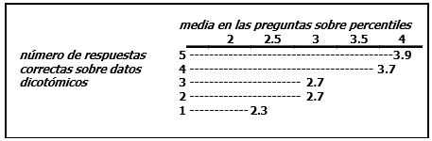
… (continuación)
b) Podemos ver con facilidad que a mayor número de respuestas correctas sobre datos dicotómicos corresponde una media más alta en las preguntas sobre percentiles. Los sujetos que saben más y menos de ambos temas, tienden a ser los mismos.

Slide 18
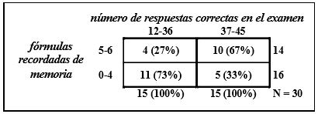
… (continuación)
c) Ahora tenemos a los mismos sujetos clasificados con estos criterios: 1.-Número de fórmulas que recuerdan de memoria sin haberlas estudiado. Los alumnos están divididos en dos grupos, los que recuerdan 5 ó 6 fórmulas y los que recuerdan 4 o menos. 2.- Número de respuestas correctas en el examen de 45 preguntas: 37 o más y 36 o menos.

Slide 19
3. Coeficiente de correlación (r)
Las relaciones lineales entre variables pueden ser expresadas por estadísticos conocidos como coeficientes de correlación.
La medida de correlación que indicaremos es el coeficiente de correlación de Pearson (r).
El valor que este coeficiente puede variar de +1 a -1.
Un valor de -1 indica una relación lineal negativa perfecta; un valor de +1 indica una relación lineal positiva perfecta; un valor de cero indica que hay ausencia total de relación lineal entre las dos variables.

Slide 20
Interpretación del coeficiente
a) El coeficiente de correlación expresa en qué grado los sujetos (u objetos, elementos…) están ordenados de la misma manera en dos variables simultáneamente.
c) La magnitud del coeficiente es independiente del signo. r = -.95 expresa más relación que r = +.75; el que la relación sea positiva o negativa es algo distinto de que sea grande o pequeña.
d) Dos ítems (o sujetos, variables, etc.) que tengan entre sí una relación muy alta, pueden ser valorados de manera muy distinta en términos absolutos.
b) Los valores extremos son 0 (ninguna relación) y ±1 (máxima relación). Si r = 1, el orden (posición relativa) de los sujetos es el mismo en las dos variables.

Slide 21
…continuación
e) Un coeficiente de correlación no equivale a una proporción. Una correlación de r =.50 no quiere decir que haya un 50% de variabilidad común o de varianza común entre las dos variables.
g) En los coeficientes de correlación no hay unidad en sentido propio.
h) La correlación entre dos variables es relativa a los instrumentos utilizados.
f) No es necesario que las dos variables (X e Y) estén medidas en la misma escala o en las mismas unidades.

Slide 22
¿Cómo valorar la magnitud de la correlación?
A manera de criterio orientador se sugieren las siguientes valoraciones.
Un valor de r entre: | Indica una relación:
0 y .20 ..…………………………. | Muy baja
.20 y .40 ……………………………. | Baja
.40 y .60 ……………………………. | Moderada
.60 y .80 ……………………………. | Apreciable, más bien alta
.80 y 1 ……………………………. | Alta o muy alta

Slide 23
4. Coeficiente de determinación (r*r)
El coeficiente de determinación es el coeficiente de correlación elevado al cuadrado e indica la proporción (o porcentaje si multiplicamos por 100) de variabilidad común: indica la proporción de varianza de una variable determinada o asociada a la otra variable.
Expresado en términos más simples: una correlación de r = .50 entre un test de inteligencia abstracta y rendimiento en matemáticas, indica que el 25% de las diferencias en matemáticas (propiamente el 25% de la varianza en matemáticas) tiene que ver con (depende de) las diferencias en el test de inteligencia abstracta.

Slide 24
…continuación
Los valores de r2 sí pueden compararse entre sí directamente; por ejemplo:
r = .20 indica un 4% de acuerdo entre las dos variables (.202 =.04);
r = .40 indica un 16% de acuerdo entre las dos variables (.402 =.16);
r = .60 indica un 36% de acuerdo entre las dos variables (.602 =.36).
Se ve con claridad que de r =.60 a r =.40 (del 16% al 36%) hay más distancia que de r =.40 a r =.20 (del 16% al 4%), aunque aparentemente las diferencias sean idénticas (de .20).

Slide 25

5. Utilidad
1.-La utilidad de los estudios correlacionales cuantitativos es saber cómo se puede comportar un concepto o una variable conociendo el comportamiento de otras variables relacionadas.
2.-Evalúan el grado de relación entre dos variables, obteniendo para ello un coeficiente de correlación.
3.-Para poder utilizar el coeficiente de correlación r de Pearson: las dos variables deben ser continuas (cuantitativas).

Slide 26
… continuación
4.-Los datos procedentes de un estudio correlacional entre variables pueden ser usados para predecir la puntuación y la ejecución de individuos que no han sido previamente probados en una variable (variable criterio), a partir de su puntuación en la otra variable (predictora).
5.-Para realizar tal predicción, se debe cuantificar la relación entre las dos variables en términos de una función lineal específica (recta de regresión). Se expresa como y = a + bx.
6.-Tiene un valor explicativo, aunque este sea de manera parcial.

Slide 27
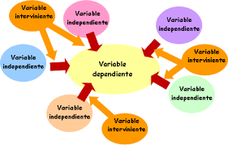
6. Limitaciones
Los resultados no indican si existe una relación causa - efecto entre las variables consideradas. Existen dos razones para no poder validar lo anterior.
Problema de la tercera variable. No pueden saber si alguna variable no observada o no considerada está relacionada a cada una de las otras variables y es el actual agente causal.
Problema de la direccionalidad. Se refiere a la imposibilidad para demostrar que variable ocurre en primer lugar (cuál fue la causa) y cuál ocurre en segundo lugar (el efecto).

Slide 28
Causalidad
Establecemos una relación de causa a efecto cuando podemos mostrar que una variable independiente sistemáticamente produce cambios (influye) en una variable dependiente, una vez controlado el influjo de otras variables extrañas.
a) Una correlación no puede interpretarse como prueba de una relación causal; el que dos variables covaríen, se den juntas, no quiere decir que una sea causa de la otra. Una correlación sí nos puede dar pistas para proponer hipótesis sobre posibles relaciones causales.
Aunque hubiera una relación de causa a efecto, esta relación no queda demostrada por un coeficiente de relación.
b) Para poder hablar de causalidad, al menos como hipótesis, hay que poder excluir otras explicaciones.

Slide 29
Ejemplo de causalidad
Imaginemos que un investigador está interesado en determinar la relación entre el consumo de cerveza por unos estudiantes (la noche antes al examen) y sus puntuaciones en el examen. Supongamos que el coeficiente de correlación es de r = -.825. Este valor de “r” indica una relación negativa moderadamente alta entre el número de jarras de cerveza consumidas y las puntuaciones del examen. Sin embargo aunque encontremos que las dos variables están estrechamente relacionadas no podemos mantener que una variable cause a la otra debido a los problemas de la direccionalidad y de la tercera variable.

Slide 30

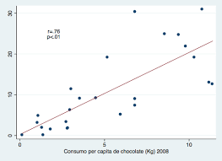
Correlaciones falsas
Generalizar correlaciones. No se deben de correlacionar mediciones de una variable hechas en personas o eventos con mediciones de otra variable realizadas en otras personas.
Correlaciones espurias. Es el caso de dos variables aparentemente relacionadas pero que en realidad no es así.
En estos casos se presentan explicaciones erróneas.

Slide 31
7. Referencias
Morales, V. P. (2005). Estadística aplicada a las Ciencias Sociales Correlación y Covarianza • Universidad Pontificia Comillas • Madrid: Facultad de Ciencias Humanas y Sociales Departamento de Metodología y Evaluación Pedro Morales Vallejo.
Hernández, R., Fernández C. y Baptista, P. (2008). Metodología de la Investigación. México: Mc Graw Hill.

